Slide 1
ПЕДАГОГИЧЕСКОЕ ПРОЕКТИРОВАНИЕ УЧЕБНО-ИССЛЕДОВАТЕЛЬСКОЙ ДЕЯТЕЛЬНОСТИ
И.В. Новиченко, заместитель директора
И.А. сидоренко, учитель биологии
О.п. Силкина, учитель истории и обществознания
З.а. гусейнова, учитель начальной школы
Государственное бюджетное общеобразовательное учреждение
средняя общеобразовательная школа №72 с углублённым изучением немецкого языка Калининского района Санкт-Петербурга

Slide 2
ПЕДАГОГИЧЕСКОЕ ПРОЕКТИРОВАНИЕ
Проектирование учебно-исследовательской деятельности включает:
постановку целей и задач;
определение принципов отбора методик исследования;
составление плана исследования;
определение необходимых ресурсов;
определение ожидаемых результатов;
оценку результатов исследования.

Slide 3
Основные проблемы организации
преобладание репродуктивных методов обучения;
основной вид исследовательской деятельности – рефераты, доклады, сообщения;
отсутствие поисковой деятельности из-за нехватки свободного времени у учителя и учащихся;
исследовательские умения вырабатываются стихийно, что тормозит развитие творческих способностей учащихся.

Slide 4
Исследовательская деятельность учащихся
Деятельность, связанная с решением учащимися творческой исследовательской задачи с заранее неизвестным решением.
Главная цель учебного исследования не получение новых знаний, как в «большой» науке, а развитие личности.
Приобретение учащимися навыка исследования как универсального способа освоения действительности.
Главным результатом учебного исследования является интеллектуальный продукт, устанавливающий ту или иную истину.

Slide 5
Проектная деятельность учащихся
- это совместная учебно-познавательная, творческая или игровая деятельность учащихся, имеющая общую цель, согласованные методы, способы деятельности, направленная на достижение общего результата.
Непременным условием проектной деятельности является наличие заранее выработанных представлений
о конечном продукте.

Slide 6
Требования к учебному проекту
Проблема
Планирование
Презентация
Поиск информации
Продукт
Пять «П»

Slide 7
1. Мотивация
раннее привлечение учащихся
игровая деятельность
наглядность
использование исследовательских методик в урочной деятельности
популяризация опыта работы учащихся

Slide 8
2. Выбор темы, определение цели и задач
Определяющее влияние на выбор темы оказывают следующие факторы:
Целенаправленность и систематичность.
Мотивированность.
Творческая среда.
Психологический комфорт.
Личность педагога.
Учет возрастных особенностей.
Определение условий формирования исследовательских умений школьников
Выявление интересов учащихся.

Slide 9
Как выбрать тему исследования?
На какие темы тебе хотелось бы выполнить проекты?
Растения. Транспорт. Наши предки. Жилище человека.
Время. Религия. Школа.
Жизнь людей разных стран Земли и др.
Что мне интересно больше всего?
Чем я хочу заниматься в первую очередь (математикой или поэзией, астрономией или историей, спортом, искусство, музыкой)?
Чем я чаще всего занимаюсь в свободное время?
По каким учебным предметам я получаю лучшие отметки?
Что из изученного в школе хотелось бы узнать более глубоко?
Есть ли что-то такое, чем я особенно горжусь?
Важнейшее основание для выбора темы исследования – наличие какого-либо противоречия или отсутствия объективных данных.

Slide 10
Правила выбора темы проекта.
1. Тема должна быть интересна ребенку.
2. Тема должна быть выполнима.
3. Увлечь другого может лишь тот, кто увлечен сам.
4. Тема должна быть оригинальной, с элементами неожиданности, необычности.
5. Тема должна быть такой, чтобы работа могла быть выполнена относительно быстро.
6. Тема должна быть доступной.
7. Сочетание желаний и возможностей.
8. С выбором темы не стоит затягивать

Slide 11
Памятка для родителей
Участие в проектной деятельности – сложный труд для ученика, и для родителей.
Проект подразумевает самостоятельную деятельность ученика, однако задача родителя – знать суть этой проектной деятельности, её этапов, требований к процессу и результату выполнения, чтобы быть готовым к содействию своему ребёнку, если он обратится к вам за помощью.
ПОМНИТЕ: вы играете роль источника информации наравне с прочими – такими как книги, фильмы, Интернет и др.

Slide 12
Цель и задачи исследования.
Определить цель исследования – значит ответить себе и другим на вопрос о том, зачем ты его проводишь.
Формулировку цели исследования можно представить (помогут начальные слова): проанализировать, выявить, установить, обосновать, определить, доказать, изучить, разработать и др.
Цель указывает общее направление движения, а задачи описывают основные шаги.
Задачи лучше всего формулировать в виде утверждения того, что необходимо сделать, чтобы цель была достигнута («изучить», «найти», «проанализировать», «описать», «выявить», «выяснить», «определить», «установить» и др.).

Slide 13
3. Сбор материала по теме исследования, проекта
формулировка темы и цели
сбор материала
написание текста

Slide 14
Поиск источников
Подумать самостоятельно.
Посмотреть книги о том, что исследуешь;
Спросить у других людей.
Познакомиться с кино- и телефильмами по теме своего исследования.
Посмотреть в глобальной компьютерной сети Интернет.
Понаблюдать.
Провести эксперимент.

Slide 15
4. Реализация исследования, проекта
Мультимедийный продукт (презентация, Web-сайт, видеоклип, мультфильм и т.д.)
Стендовый доклад, оформление кабинета или стенда
Газета, журнал, статья, буклет
Деловая игра
Разработка памяток («Химия в схемах») , пособий, путеводителей
Тематическая выставка
Сценарий праздника
Модель, макет какого-либо объекта
Фантастический проект (например «Город моей мечты»)
Костюм, показ собственных моделей
Музыкальное или литературное произведение собственного сочинения и пр.

Slide 16
4. Реализация исследования, проекта
Некоторые примеры удачно выбранных продуктов проектной деятельности:
«Дневник путешествия по римским провинциям эпохи распада Империи» или по СССР конца 1980-х гг. (видеомонтаж с собственным комментарием);
Популярное пособие «Право на каждый день» (брошюра с ре­комендациями и видеофильм);
Словарь английского молодежного сленга;
Сборник научно-фантастических сочинений учащихся 6-го класса «Как принимали гостей в Средневековье»;
Коллекция софизмов, невозможных математических объектов и интересных чисел.
Макет действующего вулкана

Slide 17
5. Представление результатов исследования
Исследовательская работа
ГОСТ 7.32-2001 «Отчет о научно-исследовательской работе. Структура и правила оформления» определяет:
Печатную форму……………… в программе Microsoft Word.
Распечатку на одной стороне листа. Формат стандартный – А4.
Поля страницы: левое – 30 мм, другие – по 20 мм.
Выравнивание текста – по ширине. Красная строка оформляется на одном уровне на всех страницах реферата. Отступ красной строки равен 1,25 см.
Шрифт основного текста – Times New Roman. Размер – 14 п. Цвет – черный. Интервал между строками – полуторный.
Оформление заголовков. Названия глав прописываются полужирным (размер – 16 п.), подзаголовки также выделяют жирным (размер – 14 п.).
Если заголовок расположен по центру страницы, точка в конце не ставится. Подчеркивать заголовок не нужно! Названия разделов и подразделов прописывают заглавными буквами (ВВЕДЕНИЕ, ЗАКЛЮЧЕНИЕ).
Интервалы после названий и подзаголовков. Между названием главы и основным текстом необходим интервал в 2,5 пункта. Интервал между подзаголовком и текстом – 2 п. Между названиями разделов и подразделов оставляют двойной интервал.
Нумерацию страниц. Отсчет ведется с титульного листа, но сам лист не нумеруют. Используются арабские цифры.

Slide 18
Титульный лист
учебное заведение,
тема,
учебная дисциплина, специальность,
Ф.И.О. автора работы, учебная группа/класс,
Ф.И.О. преподавателя – руководителя работы,
город и год (без г.)

Slide 19
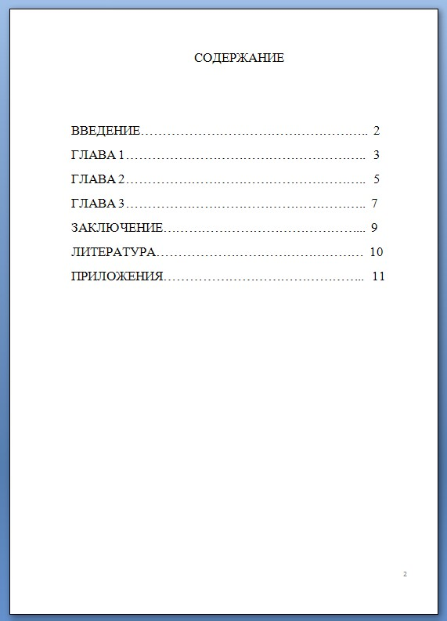
Содержание (оглавление)
– вторая страница реферата, где приводятся все заголовки работы и указываются страницы, с которых они начинаются.
Заголовки оглавления, должны точно повторять заголовки в тексте. Сокращать их или давать в другой формулировке и последовательности нельзя.
Не допускается одинаковое название реферата и хотя бы одной из глав.

Slide 20
Введение
– первая и вступительная часть реферативной работы.
В введении обосновывается актуальность выбранной темы со ссылками на литературу, определяется цель работы, ставятся задачи и методы исследования.
Основная часть
раскрывает намеченные в плане разделы.
Каждый из разделов, доказательно раскрывая отдельную проблему (вопрос) или одну из её сторон, логически является продолжением предыдущего; в основной части могут быть представлены таблицы, графики, схемы.

Slide 21
Заключение должно суммировать выводы, сделанные по главам, а также оценку рассмотренных событий, процессов, явлений, деятельности исторических личностей.
Приложение
В приложение помещают вспомогательные или дополнительные материалы (карты, графики, неопубликованные документы,. образцы анкет, тестов, иллюстрации вспомогательного характера и др. и т.д.)
Каждое приложение должно начинаться с нового листа с указанием в правом верхнем углу слова «Приложение». При наличии в работе более одного приложения они нумеруются арабскими цифрами «Приложение 1» и т.д.

Slide 22
Список литературы и информационных источников
ГОСТ 7.1-2003. № 332-ст «Библиографическая запись. Библиографическое описание. Общие требования и правила составления»
Библиографическое описание книги
Автор И.О. Название книги. — Место издания: Издательство, год издания
Библиографическое описание статьи
Автор статьи. Название статьи // Название журнала или газеты. — год. - №__. — с.
Библиографическое описание электронного документа
Автор И.О. Название документа. — Источник информации. Адрес сайта (дата обращения)
Смольникова И.А. Рабочий конспект для внедряющих информационные технологии в школе. — Центр «Информика». http://www/informika.ru/text/scool/its.html(18фев.2010)

Slide 23
6. Публичное выступление
Требования к публичной защите работы:
Проводится самим автором или несколькими представителями творческой группы.
Проводится в устной форме, демонстрацией фрагментов проекта, или его короткой демоверсии.
Время, предоставляемое для выступления (вместе с ответами на вопросы членов жюри):
5 - 7 класс – 5 – 7 минут ;
8 - 11 класс – 7 – 10 минут.

Slide 24
6. Публичное выступление
Обоснование выбранной темы
Определение цели и задач
Краткое содержание (обзор) выполненного
Выводы в четком соответствии с поставленными задачами;

Slide 25
6. Публичное выступление
Представление всех технических параметров
Определение степени самостоятельности
Практическая значимость
Ответы на вопросы жюри.

Slide 26
6. Публичное выступление
Невербальная подготовка к выступлению:
внешний вид говорящего;
физическое и психологическое состояние оратора;
владение голосом;
владение телом;
организация
пространства
и времени в ходе
выступления;

Slide 27
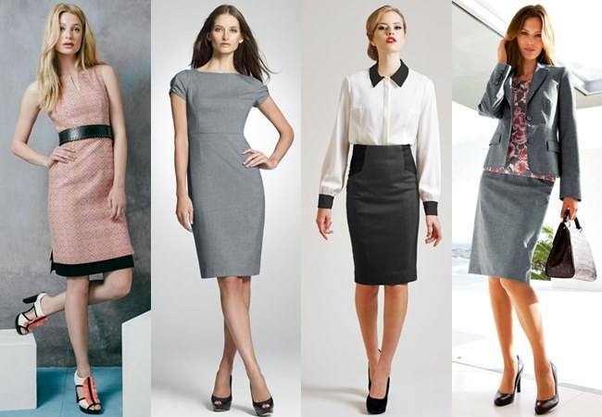

Slide 28
7. Анализ и планирование учебно-исследовательской деятельности
ЭТАП РЕФЛЕКСИИ ПРОЕКТА
Варианты:
Как можно изменить тему вашего проекта для продолжения исследования, на базе наработанного материала?
Закончите предложение:
«Работа над проектом позволила мне…»
«В процессе работы я овладел….»
«Навыки исследовательской деятельности мне необходимы, потому что..,
я считаю, что мне не пригодятся, так как…»
Попробуйте сформулировать совет или вывести правило по организации исследовательской деятельности (в форме поговорки, шутки).

Slide 29
Общие правила для руководителя проекта
1. Подходите к проведению этой работы творчески.
2. Не сдерживайте инициативу учащихся.
3. Поощряйте самостоятельность, избегайте прямых инструкций, учите ребят действовать самостоятельно.
4. Помните о главном педагогическом результате – не делайте за школьника то, что он может сделать (или может научиться делать) самостоятельно.
5. Не спешите с вынесением оценочных суждений.
6. Оценивая, помните: лучше десять раз похвалить ни за что, чем один раз ни за что раскритиковать.
7. Обратите внимание на основные составляющие процесса усвоения знаний:
учите прослеживать связи между предметами, событиями и явлениями;
старайтесь формировать навыки самостоятельного решения проблем исследования;
старайтесь обучать школьника умениям анализировать, синтезировать, классифицировать получаемую им информацию
8. В процессе работы не забывайте о воспитании.

Slide 30
Памятка начинающего исследователя
Шаг 1. Выбери тему исследования.
Шаг 2. Подумай, на какие вопросы по этой теме ты бы ответил.
Шаг 3. Продумай варианты своих ответов на поставленные вопросы.
Шаг 4. Реши, где ты будешь искать ответы на поставленные вопросы.
Шаг 5. Поработай с источниками информации, найди ответы на свои вопросы. Сохрани ссылки на сайты в сети Интернет.
Шаг 6. Сделай выводы.
Шаг 7. Оформи результаты своей работы.
Шаг 8. Подготовь краткое выступление по представлению своего исследования.

Slide 31
Парадоксом исследовательского обучения является то, что педагог, работающий в русле идей такого обучения, может научить ребенка даже тому, чего не умеет сам.
Он должен, безусловно, быть творцом-исследователем, но не носителем всех знаний на свете.
В условиях исследовательского обучения педагог не обязан всегда знать ответы на все вопросы, но он должен уметь исследовать разные проблемы, таким образом находить любые ответы и уметь научить этому детей.

